Slide 1
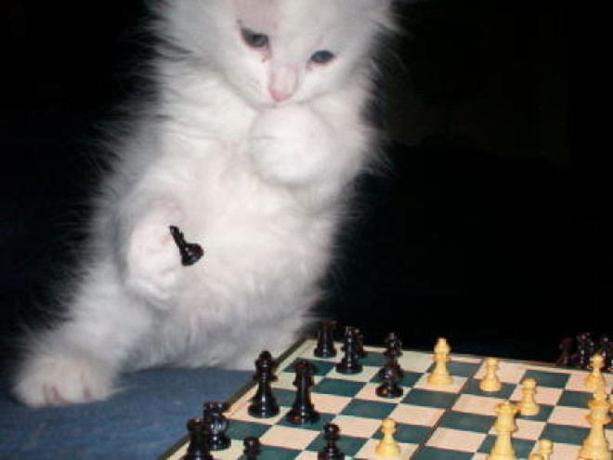
Интереснейшая игра - шахматы
Выполнил: ученик
7 – в класса Адарацкий Егор

Slide 2
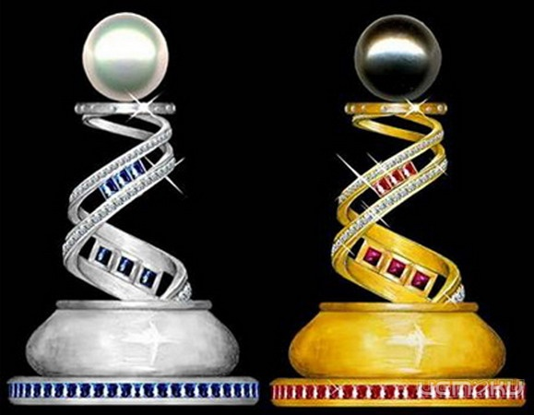
История возникновения шахмат
История возникновения и развития шахмат насчитывает многие века. Археологические раскопки свидетельствуют о том, что игры, в которых было необходимо передвигать фишки на доске, существовали еще приблизительно в IV-III вв. до н.э. Согласно древней легенде, игра шахматы была создана неким брамином.

Slide 3
Первые шахматы
В начале VI века на северо-западе Индии появилась первая известная нам игра, родственная шахматам — чатуранга.
Отличий от современных шахмат два: игроков было четверо, а не двое (играли пара на пару), а ходы делались в соответствии с результатами бросания игральных костей.

Slide 4
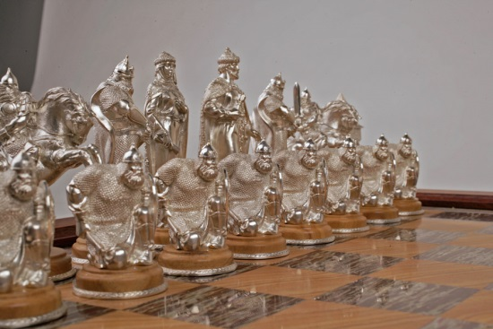
Изменения шахмат
Преемницей чатуранги стала игра шатранг (чатранг), возникшая в Центральной Азии в конце V — начале VI вв. В этой вариации игра имела два «лагеря» фигур и новую фигуру, изображающую советника короля — фарзина; в игре участие стали принимать уже лишь 2 соперника. Целью игры было поставить мат королю соперника. Таким образом «игру случая» заменила «игра разума».

Slide 5
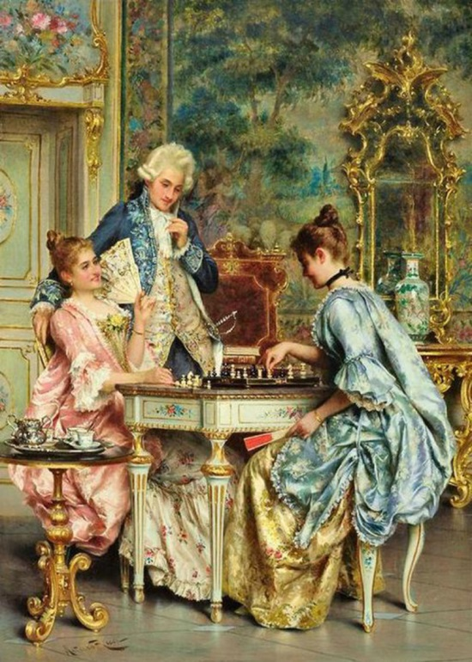
Шахматы на Руси
Приблизительно в 820 году шахматы появились на Руси, придя, как считается, либо прямо из Персии через Кавказ и Хазарский каганат, либо от среднеазиатских народов, через Хорезм. Русское название игры созвучно среднеазиатскому «шахмат», русские названия фигур более всего соответствуют арабским или персидским.

Slide 6
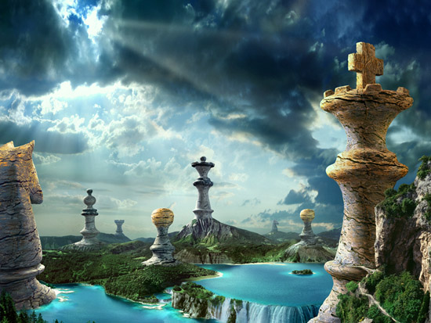
Путешествие шахмат по странам
В VIII—IX веках, при завоевании Испании арабами шатрандж попал в Испанию, затем, в течение нескольких десятилетий — в Португалию, Италию и Францию. Игра быстро завоевала симпатии европейцев, к XI веку она уже была известна во всех странах Европы и Скандинавии. Европейские мастера продолжили преобразование правил, в конечном итоге превратив шатрандж в современные шахматы. К XV веку шахматы приобрели современный облик, хотя из-за несогласованности изменений ещё несколько веков в разных странах бытовали собственные, иногда достаточно причудливые, особенности правил.

Slide 7
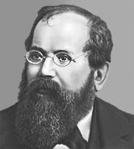
Первенство мира
В 1886 году в США состоялся первый официальный матч на первенство мира в истории шахмат. Борьба разворачивалась между Стейницем и Цукертортом. Выиграв этот матч, Стейниц стал первым чемпионом мира.

Slide 8
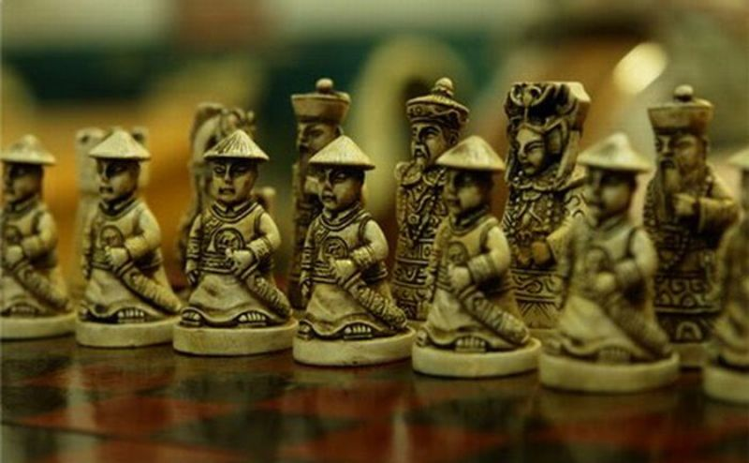
Чеспионы мира по шахматам
После окончания второй мировой войны СССР вступил в шахматную федерацию – ФИДЕ. Из восьми шахматистов, которые в послевоенные годы были увенчаны лаврами чемпиона мира по шахматам, семь гроссмейстеров представляли СССР:

Slide 9
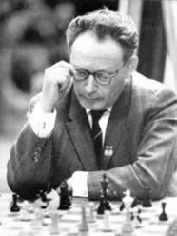
Михаил Ботвинник
Первый советский и шестой в истории шахмат чемпион мира (1948-1957, 1958-1960, 1961-1963).

Slide 10
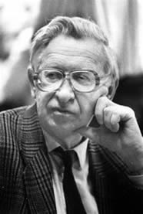
Василий Смыслов
Советский шахматист, седьмой чемпион мира по шахматам (1957 — 1958).

Slide 11
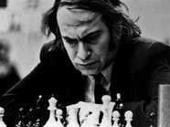
Михаил Таль
Советский шахматист, восьмой чемпион мира по шахматам (1960 — 1961).

Slide 12
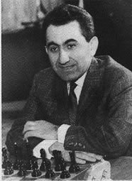
Тигран Петросян
Девятый чемпион мира по шахматам (1963-1969).

Slide 13
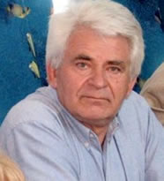
Борис Спасский
Советский и французский шахматист. 10-й чемпион мира по шахматам (1969 — 1972).

Slide 14
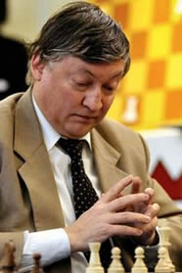
Анатолий Карпов
Двенадцатый чемпион мира по шахматам (1975-1985).

Slide 15
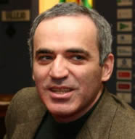
Гарри Каспаров
Советский и российский гроссмейстер, тринадцатый чемпион мира (1985-2000).

Slide 16
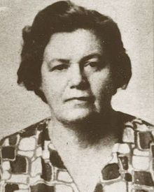
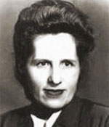
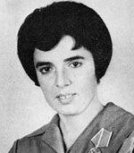
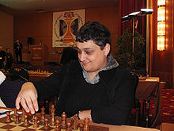
Чемпионки мира среди женщин

Slide 17
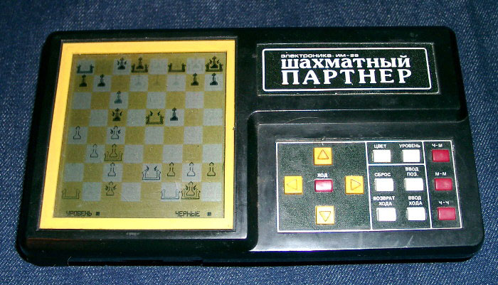
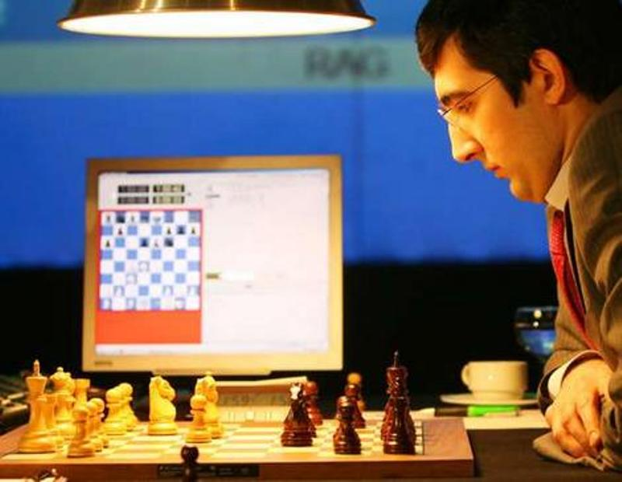
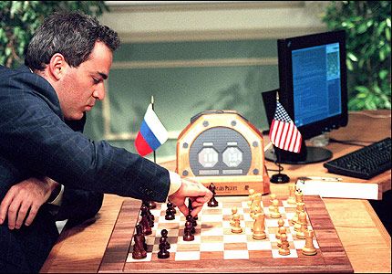
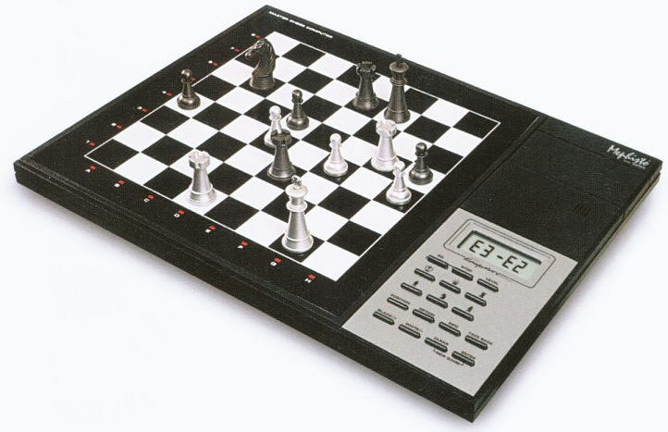
Всеобщая компьютеризация
Всеобщая компьютеризация и Интернет конца 20 - начала 21 вв. сильно повлияли на развитие шахмат. В 1997 году компьютер выигрывает матч у чемпиона мира. Таким образом, мы вступили в 21 век - компьютерных шахматных программ.

Slide 18
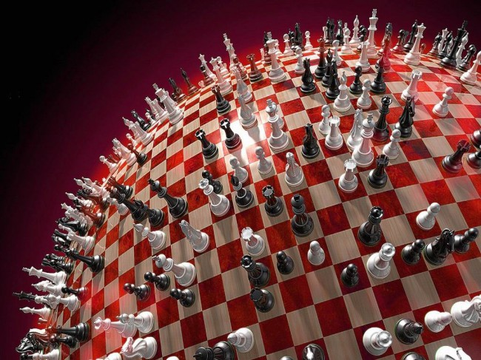
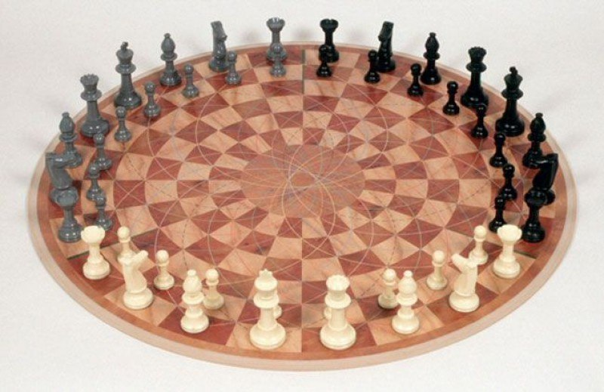
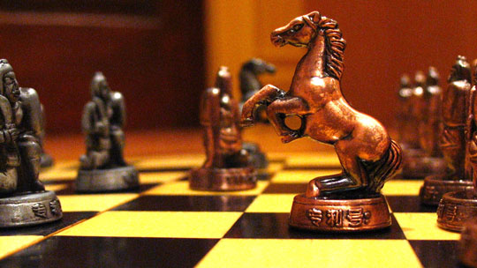
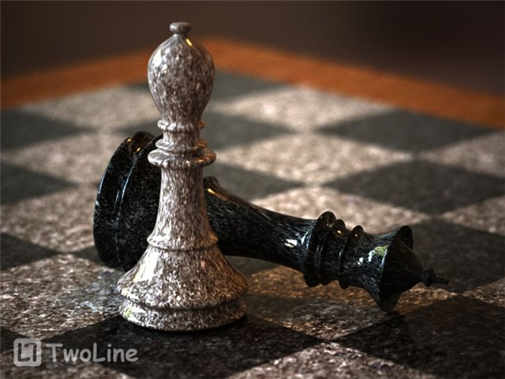
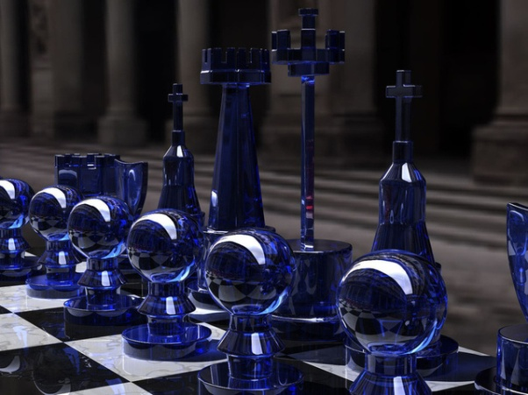
Галерея шахмат

Slide 19
Спасибо за внимание!

